Slide 1

K-means算法

Slide 2

01
基本K-means算法
目录
02
质心的指派
CONTENTS
03
K-means附加问题
04
K-means的变种

Slide 3

基本K-means算法

Slide 4
1.1K-means算法的定义
聚类是一个将数据集中在某些方面相似的数据成员进行分类组织的过程，聚类就是一种发现这种内在结构的技术，聚类技术经常被称为无监督学习。
k均值聚类是给定一个数据点集合和需要的聚类数目k，k由用户指定，k均值算法根据某个距离函数反复把数据分入k个聚类中。

Slide 5
1.2K-means算法步骤
1:选择K个点作为初始质心。
2: repeat
3: 将每个点指派到最近的质心，形成K个簇。
4: 重新计算每个簇的质心。
5: until 质心不发生变化。

Slide 6

质心的指派

Slide 7
2.1指派点到最近的质心
为了将点指派到最近的质心，我们需要邻近性度量来量化所考虑的数据的“最近”概念。对于给定的数据类型，可能存在多种适合的邻近性度量。例如，曼哈顿距离(L)可以用于欧几里得数据。
质心

Slide 8
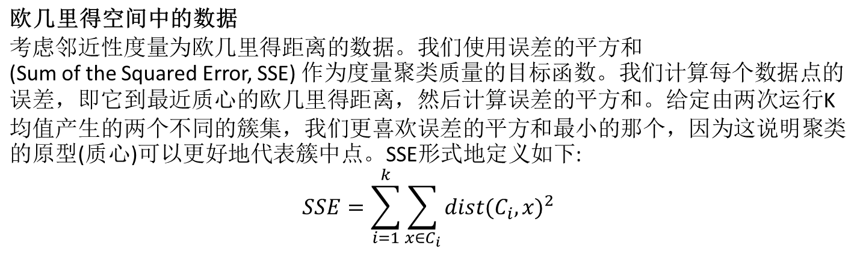
2.2质心和目标函数

Slide 9
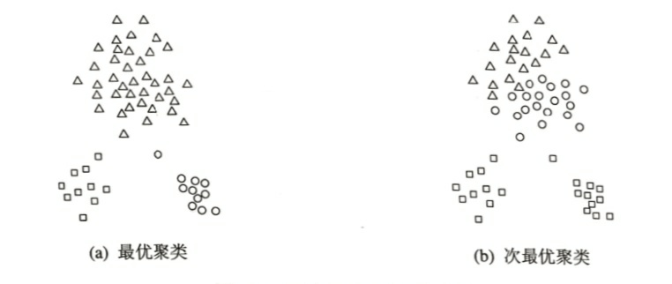
2.3选择初始质心
当质心随机初始化时，K均值的不同运行将产生不同的总SSE。
只要两个初始质心落在簇对的任何位置，就能得到最优聚类，因为质心将自已重新分布，每个簇一个。不幸的是，随着簇的个数增加，至少一个簇对只有一个初始质心的可能性也逐步增大。在这种情况下，由于簇对相距较远，K均值算法不能在簇对之间重新分布质心，这样就只能得到局部最优。

Slide 10

2.3选择初始质心
方法一
方法二
取一个样本，并使用层次聚类技术对它聚类。从层次聚类中提取K个簇，并用这些簇的质心作为初始质心。
该方法通常仅对下列情况有效: (1)样本相对较小，
(2)K 相对于样本大小较小。
随机地选择第一个点，或取所有点的质心作为第一个点。然后，对于每个后继初始质心，选择离已经选取过的初始质心最远的点。使用这种办法，我们得到初始质心的集合是散开的。
随机选择质心

Slide 11

K-means附加问题

Slide 12
3附加的问题
离群点
SSE
异常对象
误差的平方和
更新质心
空簇
单质心的更新方式选择
没有点的簇

Slide 13
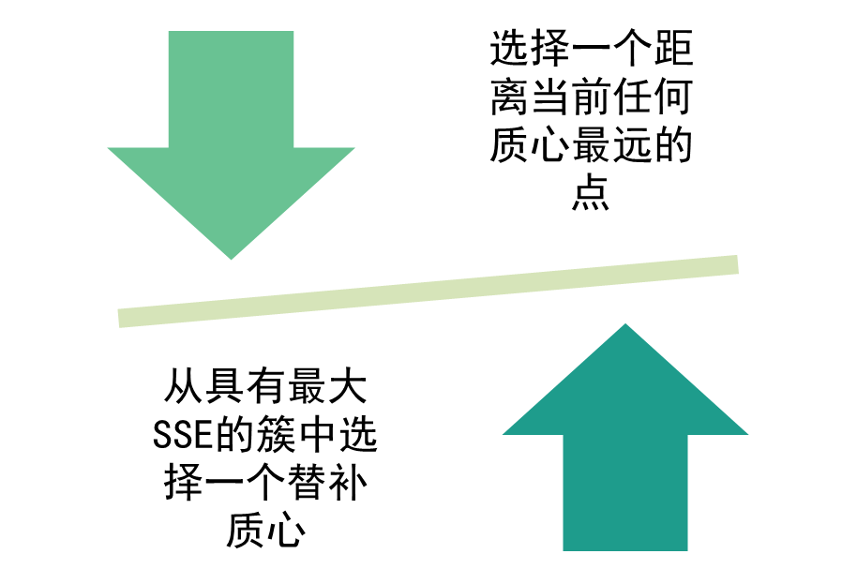
3.1处理空簇
一个基本K均值算法存在的问题:如果所有的点在指派步骤都未分配到某个簇，就会得到空簇。
后果：平方误差将会偏大。
解决方法：选择一个替补质心。

Slide 14

3.2离群点

Slide 15

3.3.用后处理降低SSE
问题：SSE过高
解决方法：通过在簇上进行分裂和合并操作，改变总SSE。
一种常用的方法是交替地使用簇分裂和簇合并。在分裂阶段将簇分开，而在合并阶段将簇合并。用这种方法，常常可以避开局部极小，并且仍然能够得到具有期望个数簇的聚类。下面是些用于分裂和合并阶段的技术。
分裂一个簇
引进一个新的质心
拆散一个簇
合并两个簇

Slide 16
3.4.增量地更新质心
在点到簇的每次指派之后，增量地更新质心，而不是在所有的点都指派到簇中后才更新簇质心。
注：每步需要零次或两次簇质心更新。因为一个点或者转移到一个新的簇(两次更新)，或者留在它的当前簇(零次更新)。使用增量更新策略确保不会产生空簇，因为所有的簇都从单个点开始，并且如果一个簇只有单个点，则该点总是被重新指派到相同的簇。

Slide 17

K-means的变种

Slide 18


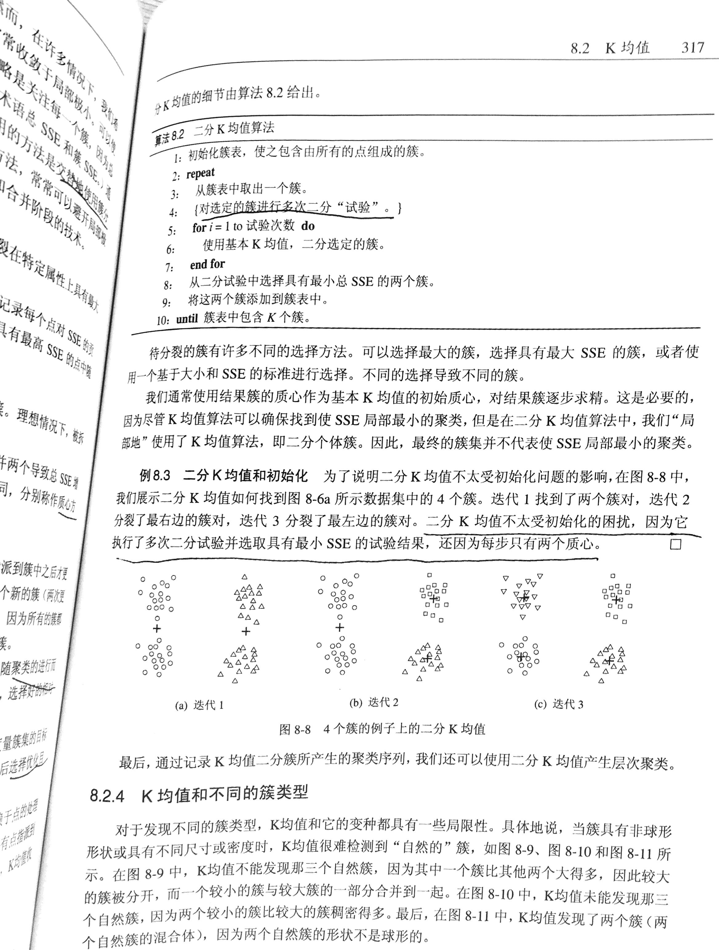
4.1二分K均值算法
算法描述
1:初始化簇表，使之包含由所有的点组成的簇。
2: repeat
3:从簇表中取出一个簇。
4: {对选定的簇进行多次二分“试验”。}
5: fori= 1 to试验次数do
6: 使用基本K均值，二分选定的簇。
7: end for
8：从二分试验中选择具有最小总SSE的两个簇。
9: 将这两个簇添加到簇表中。
10: until 簇表中包含K个簇。
算法思想
二分K均值算法是基本K均值算法的直接扩充，它基于一种简单想法:为了得到K个簇，将所有点的集合分裂成两个簇，从这些簇中选取一个继续分裂，如此下去，直到产生K个簇。

Slide 19
4.2K-means++算法
算法描述
1：从数据集中随机选取一个样本作为初始聚类中心
2、计算每个样本与最近聚类中心(指已选择的聚类中心)的距离D(x)
3、选择一个新的数据点作为新的聚类中心，选择的原则是：D(x)较大的点，被选取作为聚类中心的概率较大
4、重复2和3直到k个聚类中心被选出来。
5、利用这k个初始的聚类中心来运行标准的k-means算法
与K-means算法比较
k-means是从样本中随机的抽取K个作为聚类的初始中心点，而k-means++算法选择初始中心点要求初始的聚类中心之间的相互距离要尽可能的远。

Slide 20
4.3 ISODATA
几个输入变量：
Ko：预期的质心数目，由用户指定一个参考标准。在ISODATA运行过程中质心数目是可变的，变动范围是 [Ko/2, 2Ko]。
Nmin：每个类所要求的最少样本数目，用于判断当某个类别所包含样本分散程度较大时是否可以进行分裂操作。
Sigma：最大方差，用于衡量某个类别中样本的分散程度。
dmin：两个类别对应聚类中心之间所允许最小距离，决定是否进行合并的阈值
与其他两种算法的比较
与其他两个算法相比，ISODATA算法在运行过程中能够根据各个类别的实际情况进行两种操作来调整聚类中心数K：(1)分裂操作 (2)合并操作

Slide 21
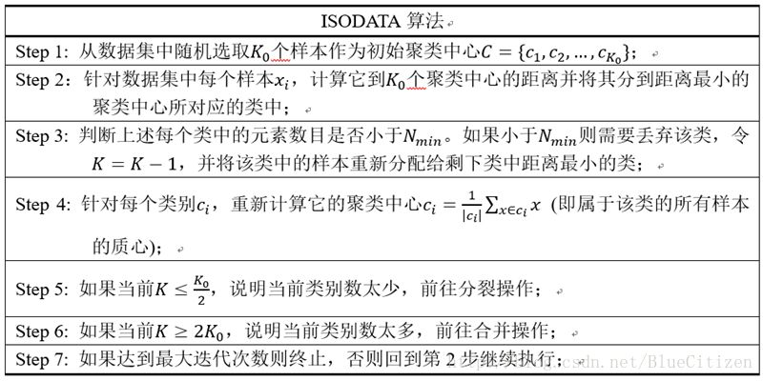
4.3 ISODATA

Slide 22
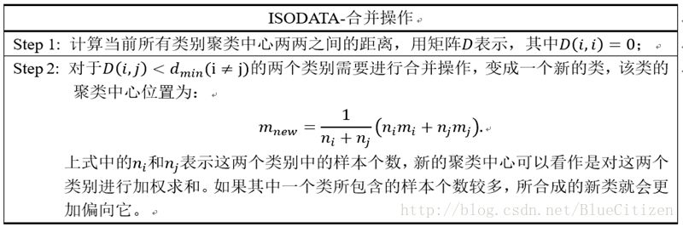
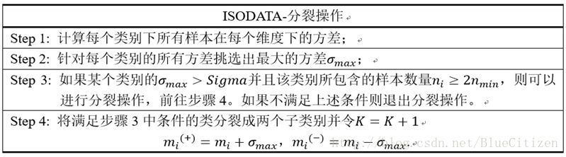
4.3 ISODATA

Slide 23
THANK YOU

Slide 24
参考文献
https://blog.csdn.net/BlueCitizen/article/details/77841276
https://blog.csdn.net/wsp_1138886114/article/details/80475981
https://www.cnblogs.com/lliuye/p/9144312.html
https://www.jianshu.com/p/794e91f60170

